Slide 1
TITULO

Slide 2
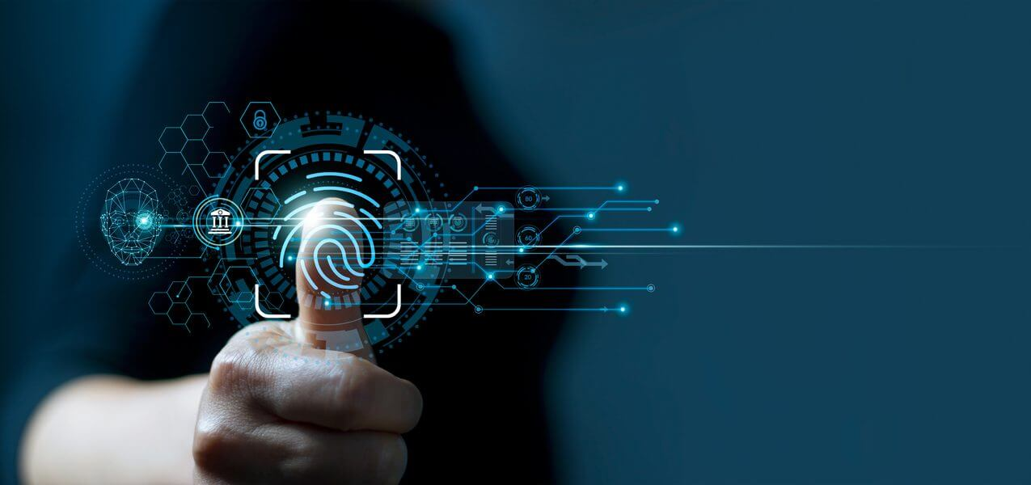

¿Qué es?
Se refiere a la representación electrónica de una persona, entidad o cosa en el entorno digital.
Información personal
Registros
Biometría
Actividades digitales
Certificación digitales
Datos de autenticación
Redes sociales

Slide 3
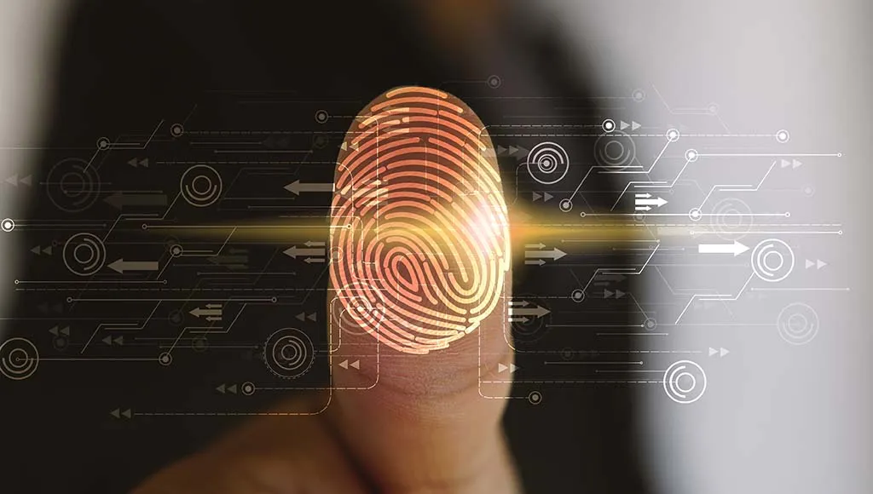



Evolución de la identidad digital
Entorno estático
Entorno dinámico
Datos básicos almacenados en servidores centralizados.
Uso en correos electrónicos y sector financiero.
Dependiente de terceros.
Enfoque aislado.
Verificación manual.
Datos declarados de los usuarios, mas allá de la información básica.
Comportamiento en la red (historial de búsquedas, compras realizadas, interacciones en redes sociales, entre otros).
Garantías de seguridad y privacidad de la información.
Desafíos

Slide 4
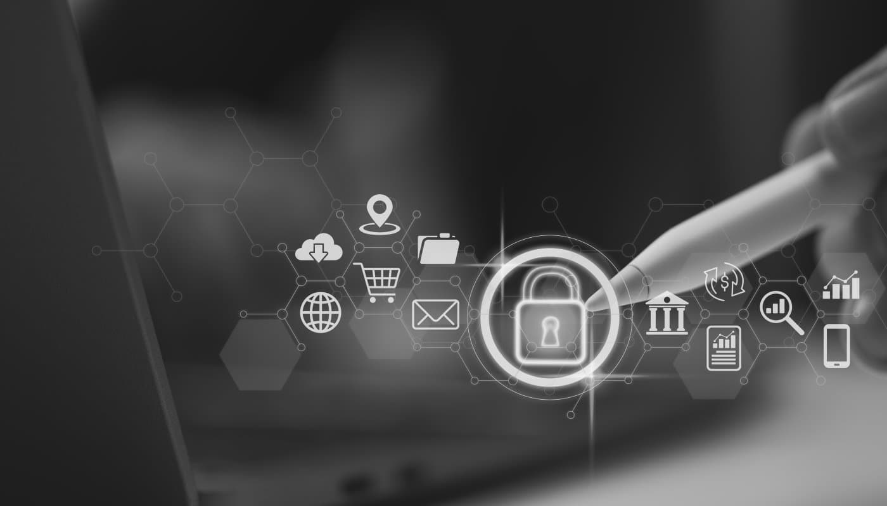
Privacidad y protección de información
Centralización vs. Descentralización de identidades
Fuga de datos y violaciones de privacidad
Uso inadecuado de datos personales
(Usabilidad)
Cumplimiento de normativas globales

Slide 5
Enrique

Slide 6
3. Interoperabilidad

Slide 7
4. Seguridad y fraude

Slide 8
Raul Garay

Slide 9
5. Autenticación y acceso

Slide 10
6. Gobernanza de datos y regulación

Slide 11
Pedro TellezTendencias emergentes en la identidad digital

Slide 12
1. Identidad Auto-soberana (Self-Sovereign Identity - SSI)

Slide 13
2. Blockchain y tecnologías descentralizadas

Slide 14
Oscar

Slide 15
3. Autenticación sin contraseña (Passwordless Authentication)

Slide 16
4. Autenticación multifactor (MFA) mejorada con IA

Slide 17
Andrés Berdugo

Slide 18
5. Identidad Digital Federada

Slide 19
6. Identidad Digital para el Internet de las Cosas (IoT)

Slide 20
Gracias

